Slide 1

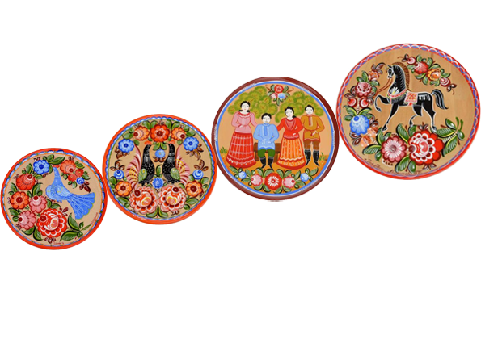
ГОРОДЕЦКАЯ
РОСПИСЬ
часть 1
СОСТАВИЛА: ВОСПИТАТЕЛЬ ДОУ № 18
«АЛЬЕНЬКИЙ ЦВЕТОЧЕК» Г. АЛЬМЕТЬЕВСКА
САФИНА ЛАРИСА ВАСИЛЬЕВНА

Slide 2
ИСТОРИЯ ГОРОДЦА
Городецкая роспись по дереву – знаменитый народный промысел Нижегородского края. Жители окрестных деревень слыли искусными резчиками, плотниками и столярами. Леса в Заволжье было много, и из него делали всё: от детских игрушек до предметов мебели. Особой известностью пользовались городецкие прялки, которые продавались на Нижегородской ярмарке. Их с удовольствием покупали благодаря забавным расписным картинкам на донце прялки.
Что же рисуют Городецкие мастера? Коней, птиц, иногда людей, но обязательно окружают их гирляндой из цветов. Сначала рисуют на доске розовые и голубые круги - будущие «розаны» и «купавки». Размещают их венком, букетом, рисуют листья. Затем, когда краска высохнет, прорисовывают их. Дальше мастера оживляют листья, цветы, коней, птиц черной и белой краской. Когда работа закончена, рисунки покрывают лаком. Вот и получается такой праздничный торжественный и красочный орнамент с пышными бутонами, соцветиями и листьями, создающий радостное, светлое настроение.

Slide 3
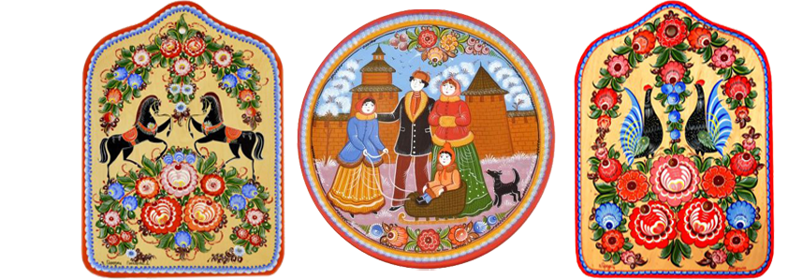
Основными элементами городецкой росписи считают«розаны», «купавки», «ромашки», «бубенчики». Главные герои городецкой росписи – птица и конь. Все это по преимуществу фантастические птицы, кони, которые пришли к нам из доброй сказки. Вспомните сказки «Сивка-бурка», «Жар-птица», «Аленький цветочек»…
Сюжеты городецких изделий имели своеобразный неповторимый сюжет. Мастера изображали прогулки кавалеров с дамами, всадников на конях, сцены чаепития в богатых интерьерах, украшенных колоннами, высокими окнами, пышными занавесками, настенными часами. Но встречались и сцены из простой жизни: охотники в лесу, пряхи за работой, строительство дома.
Давайте внимательно рассмотрим этапы выполнения каждого элемента и их разновидность.

Slide 4
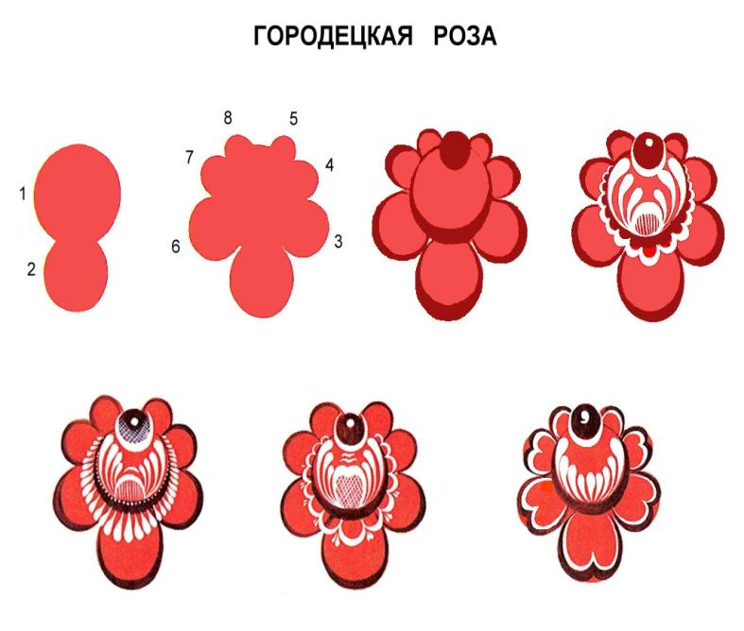

Slide 5
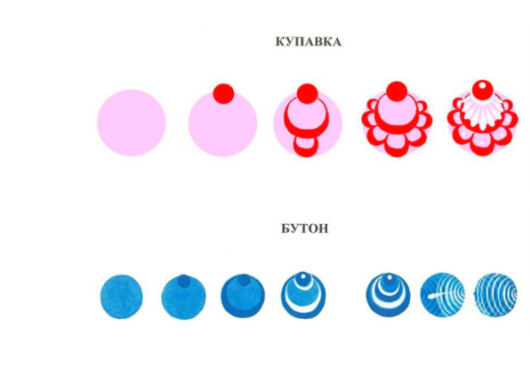
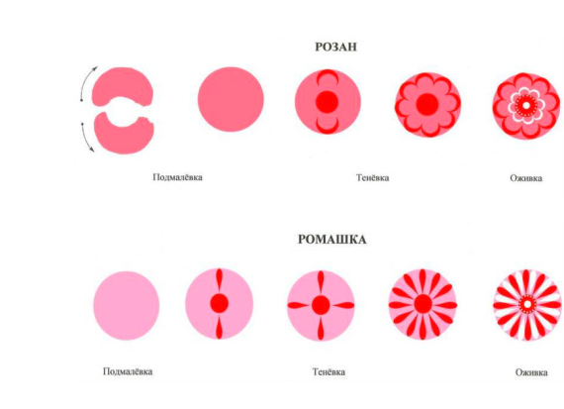

Slide 6
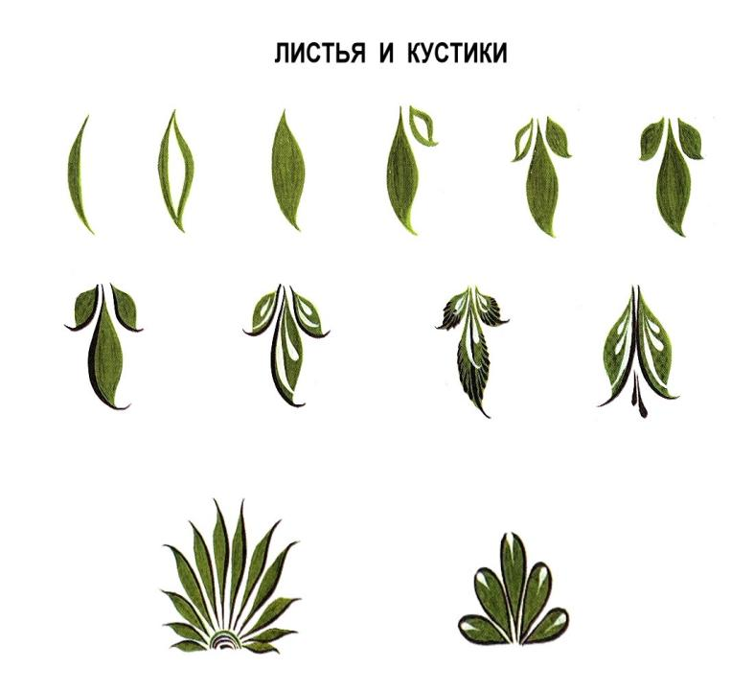

Slide 7
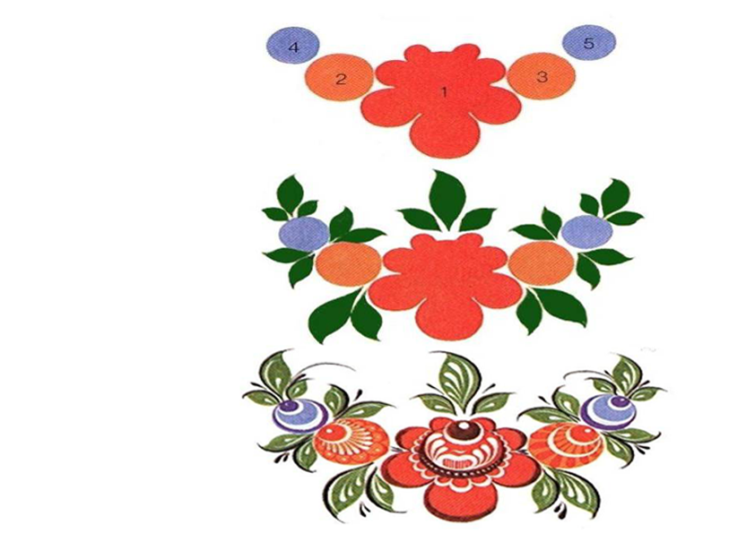
Последовательность выполнения гирлянды

